Slide 1
Тема урока: Генетика пола. Наследование признаков, сцепленных с полом
«Быть хорошо рождённым – право каждого человека!» Л. Н. Толстой
Текст надписи

Slide 3
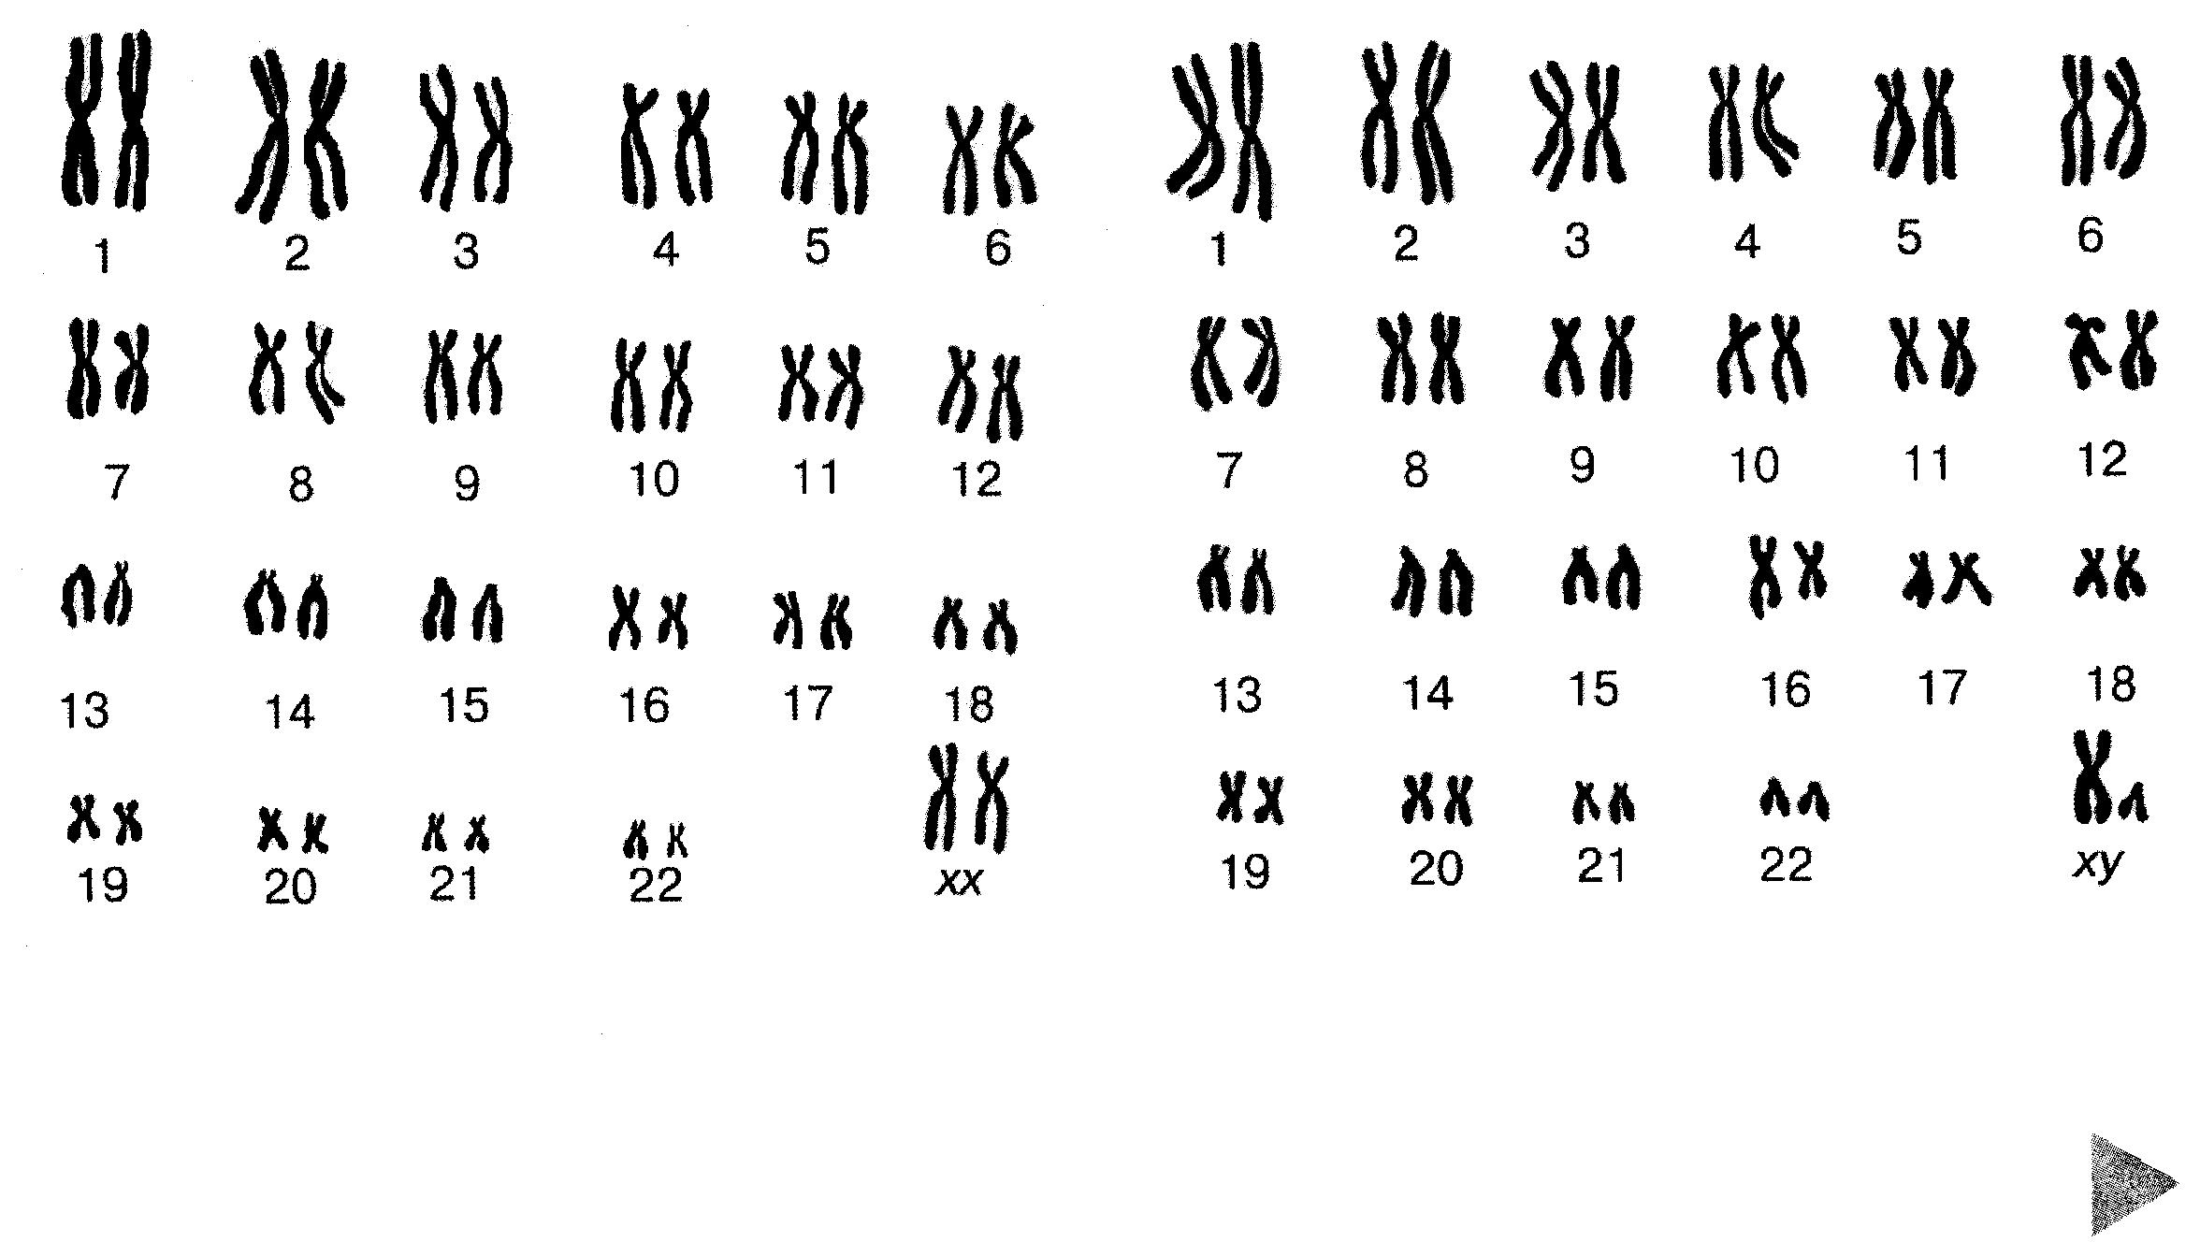

Slide 4
Х – доминантные-3
Х – рецессивные (12)
Х – хромосома(15)
У - хромосома (2): перепончатость, гипертрихоз
Аутосомное (77):дальнозоркость, альбинизм
Сцепленное с полом (17)
Гемофилия
Дальтонизм
1.Гипоплазия эмали
2.Рахит, резистентный к витамину Д.

Slide 5



Slide 6
« Все счастливые семьи похожи друг на друга, каждая несчастливая семья несчастлива по - своему ».
Л.Н. Толстой «Анна Каренина»

Slide 7
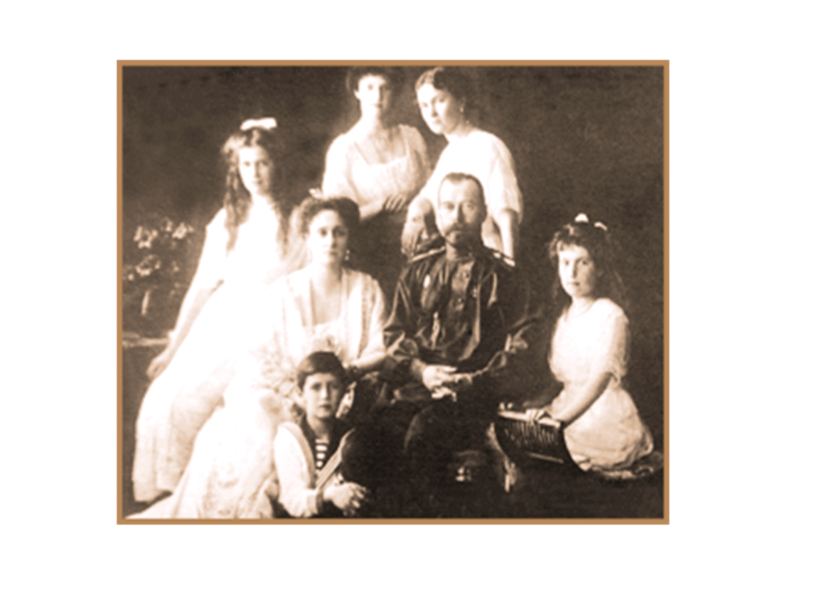
Царская семья

Slide 8
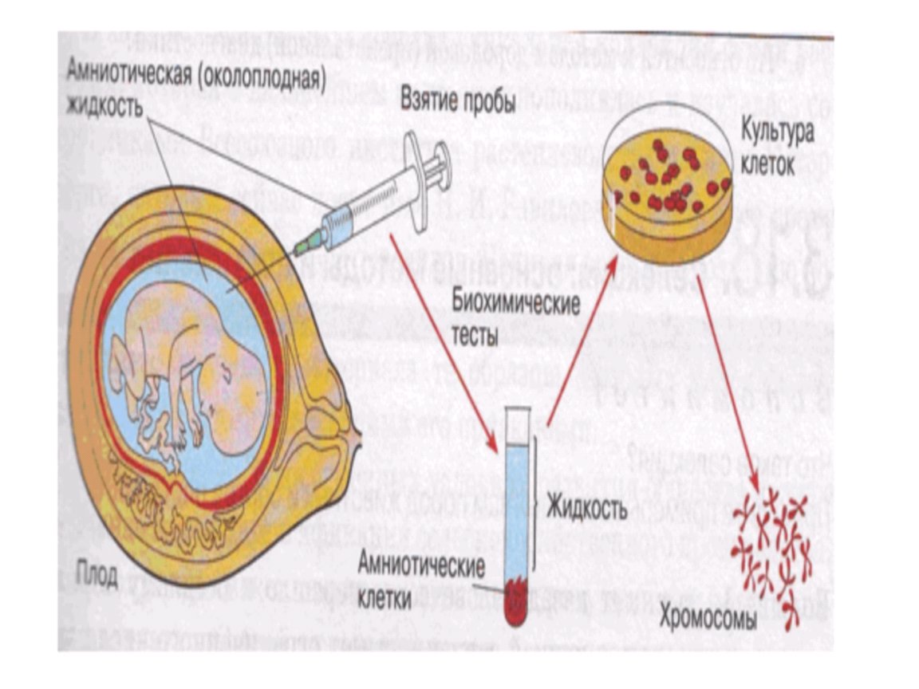
Медикогенетическая и дородовая диагностика.

Slide 9
В поле зрения тети Лизы опять попали молодые соседи. С некоторых пор ее стал интересовать вопрос, почему они не покупают машину? Успокоилась она только тогда, когда узнала, что состоятельный сосед - дальтоник. “Ой, как жалко, значит и детки всю жизнь будут на городском транспорте ездить». Надо ли жалеть соседских детей?
Условие 1 : мать гомозиготна, здоровая, отец – дальтоник.
Условие 2: мать гетерозиготна, здоровая, отец дальтоник.
Условие 3: мать носитель гена дальтонизма, отец – здоров.

